Slide 1

Politikas iniciatīvas veselības un fiziskās aktivitātes veicināšanai bērnu un jauniešu vidū
Egita Pole
Veselības ministrijas
Valsts sekretāra vietniece
veselības politikas jautājumos

Slide 2

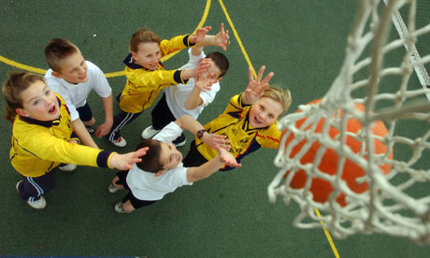
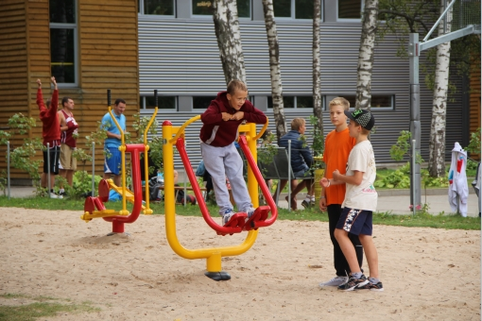
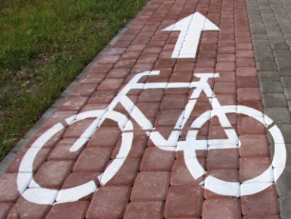

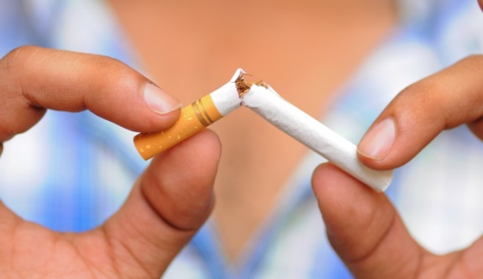

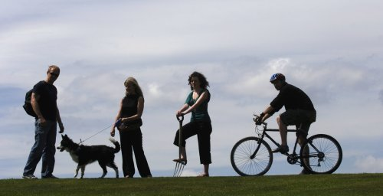
Cilvēka veselību nosaka:
Veselība
apkārtējā pasaule un apstākļi – sociālās determinantes
gēni – bioloģiskās determinantes
brīvā griba –izvēle, veselības paradumi
Avoti: https://lielsunstiprs.files.wordpress.com/2015/06/school-sport-basketball-007.jpg
www.lielvarde.lv/upload/jaunumi/sports/foto6.jpg
http://i.pilseta24.lv/upload/news/2010-09-17/original/12847003096328.jpg
http://rack.1.mshcdn.com/media/ZgkyMDEzLzA2LzEzLzU0L2RuYS40NjE1MC5qcGcKcAl0aHVtYgkxMjAweDYyNyMKZQlqcGc/54ec3455/275/dna.jpg
www.ibogaineuniversity.com/wp-content/uploads/2014/11/Easiest-Way-to-Stop-Smoking.jpeg
http://fruitdiet.science/wp-content/uploads/2015/07/bigstock-Heart-of-fruits-and-vegetables-184383741.jpg
www.cswsport.org.uk/upload/public/get-active/mixed-activities.jpg

Slide 3
Starpsektorālā sadarbība
PVO pieeja: veselība visās politikās, visas valdības iesaiste, visas sabiedrības iesaiste.
Infrastruktūra un vide
Nodokļu politika
Pārtikas drošība un uzturs
Izglītība
VISU sektoru aktīva iesaiste:
Ministrijas + padotības iestādes
Pašvaldības
NVO
Privātais sektors
Ikviens iedzīvotājs

Slide 4

Valsts sektora loma veselības veicināšanā (t.sk. fiziskās aktivitātes)
2004.g. 13.aprīļa MK noteikumi Nr.286 “Veselības ministrijas nolikums” 1.punkts - Veselības ministrija ir vadošā valsts pārvaldes iestāde veselības nozarē.
4.punkts nosaka, ka Veselības ministrija izstrādā politiku sabiedrības veselības jomā (epidemioloģiskās drošības, vides veselības, veselības veicināšanas un atkarību izraisošo vielu kaitīguma samazināšanas apakšjomās).
2012.g. 3.aprīļa MK noteikumu Nr.241 „Slimību profilakses un kontroles centra nolikums” 4.1.¹ un 4.1.² apakšpunkts nosaka, ka sākot ar 2013.g. 1.janvāri Slimību profilakses un kontroles centrs valsts un reģionālā līmenī koordinē veselības veicināšanas pasākumu īstenošanu un informē sabiedrības grupas jautājumos, kas ietekmē veselību un veselīgu dzīvesveidu.
2012.g.4.dec. MK noteikumi Nr.821 “Valsts sporta medicīnas centra nolikums” nosaka, ka centra mērķis ir nodrošināt iedzīvotāju fiziskās veselības aprūpi un koordinēt fiziskās veselības aprūpes pasākumu īstenošanu.

Slide 5


Veselības ministra Dr. Biol. G.Belēviča iniciatīva (1)
LATVIJAS VESELĪBAS PLATFORMA 2015-2065

Slide 6

“Latvijas veselības platformas 2015-2065” rīcības virzieni (2)

Slide 7



“Latvijas veselības platformas 2015-2065” rīcības virzieni (3)
Mērķis - 2065.g. aptaukošanās būs 10% un liekais svars 5% iedz. vecumā 15-64 g. (2012.g.- aptaukošanās 32% un 18% liekais svars ).
Lai to panāktu, ir plānotas aktivitātes, kuru rezultātā iedzīvotāju ikdienas ēdienkartē palielinātos svaigu augļu un dārzeņu īpatsvars, savukārt samazinātos cukura, sāls un pārtikas piedevu patēriņš.

Slide 8

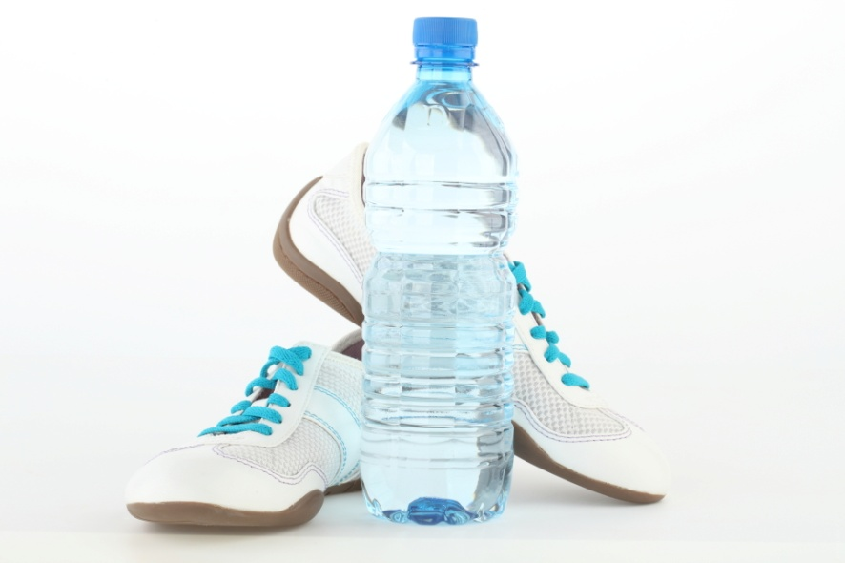
“Latvijas veselības platformas 2015-2065” rīcības virzieni (4)
Mērķis - 2065.g. pietiekamas fiziskās aktivitātes ir vismaz 80% iedzīvotāju vecumā 15 -64 g. (2012.g. – ir 15% iedz.).
Lai to panāktu, sadarbībā ar pašvaldībām tiek plānots popularizēt aktīvo atpūtu, kā arī izglītot iedzīvotājus par viņiem pieejamām iespējām, tā uzlabojot vispārējo sabiedrības veselību.

Slide 9
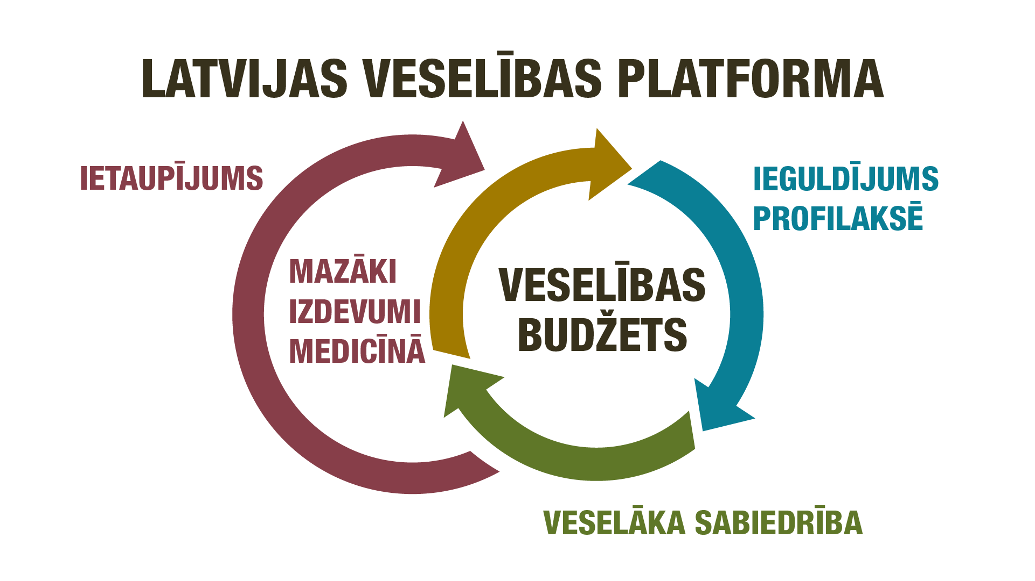
“Latvijas veselības platformas 2015-2065” (5)

Slide 10
Sabiedrības veselības politikas un attīstības plānošana Latvijā
Latvijas Nacionālais attīstības plāns 2014-2020
Sabiedrības veselības pamatnostādnes 2014-2020
Plāni & Programmas:
- Primārās veselības aprūpes attīstības plāns 2014.-2016.g.;
- Onkoloģisko slimību kontroles programma 2009.–2015.g.;
- Sirds un asinsvadu veselības uzlabošanas rīcības plāns 2013.-2015.g.;
- Tuberkulozes izplatības ierobežošanas plāns 2013.-2015.g.;
- Programma ‘Cilvēkresursu attīstība veselības aprūpē 2006.-2015.g.’; - Plāns reto slimību jomā 2013.-2015.g.

Slide 11

Latvijas Nacionālais attīstības plāns 2014-2020 (NAP2020)
(apstiprināts LR Saeimā 20.12.2012.)
Rīcības virziena “Vesels un darbspējīgs cilvēks” mērķis: veicinot veselīgu dzīvesveidu, uzlabojot plānošanu un koordinēšanu veselības aprūpes sistēmā, kā arī ambulatorās veselības aprūpes kvalitāti un pieejamību, mazināt hronisko slimību un ārējo nāves cēloņu riska faktoru izplatību sabiedrībā, tādā veidā sekmējot iedzīvotāju veselības saglabāšanu un uzlabošanu, kas ir pamats ilgam un produktīvam darba mūžam.
Viens no pieciem uzdevumiem mērķa sasniegšanai (NAP 311.uzd.)- Veselīga un aktīva dzīvesveida paraduma nostiprināšana sabiedrībā kopumā, nostiprinot Veselības veicināšanas sadarbības tīklus:
veselīga uztura, aktīva dzīvesveida un garīgas veselības veicināšana,
bērnu un jauniešu sporta un tautas sporta attīstība,
veselības mācības iekļaušana skolu programmās,
atkarību izraisošo vielu un procesu prevencija.

Slide 12
Sabiedrības veselības pamatnostādnes 2014-2020
(apstiprinātas ar MK rīkojums Nr.589 14.10.2014.)
Sabiedrības veselības politikas virsmērķis ir palielināt Latvijas iedzīvotāju veselīgi nodzīvoto mūža gadu skaitu un novērst priekšlaicīgu nāvi, saglabājot, uzlabojot un atjaunojot veselību.
Līdz 2020.gadam paveicamais (saskaņā ar NAP2020):
par 3 gadiem palielināt veselīgi nodzīvoto mūža gadu skaitu
(no 54 gadiem uz 57 gadiem vīriešiem un no 57 gadiem uz 60 gadiem sievietēm 2020.gadā);
par 11% samazināt potenciāli zaudēto mūža gadu rādītāju
(no 6050 gadiem 2014.gadā uz 5300 gadiem 2020.gadā (uz 100 000 iedz.)).

Slide 13
Sabiedrības veselības pamatnostādnes 2014-2020: galvenie rīcības virzieni
Neinfekciju slimību riska faktoru izplatības mazināšana
Grūtnieču un bērnu veselības uzlabošana
Traumatis-ma un vides risku ietekmes uz veselību mazināšana
Infekcijas slimību profilakse
Kvalitatīvas, drošas un ilgtspējīgas veselības aprūpes pakalpojumu sistēmas veidošana
Starpnozaru sadarbība, veicinot vienlīdzīgas veselības iespējas visiem

Slide 14
Sabiedrības veselības pamatnostādnes 2014-2020
(apstiprinātas ar MK rīkojums Nr.589 14.10.2014.)
Sabiedrības veselības politikas virsmērķis ir palielināt Latvijas iedzīvotāju veselīgi nodzīvoto mūža gadu skaitu un novērst priekšlaicīgu nāvi, saglabājot, uzlabojot un atjaunojot veselību.
Līdz 2020.gadam paveicamais (saskaņā ar NAP2020):
par 3 gadiem palielināt veselīgi nodzīvoto mūža gadu skaitu
(no 54 gadiem uz 57 gadiem vīriešiem un no 57 gadiem uz 60 gadiem sievietēm 2020.gadā);
par 11% samazināt potenciāli zaudēto mūža gadu rādītāju
(no 6050 gadiem 2014.gadā uz 5300 gadiem 2020.gadā (uz 100 000 iedz.)).

Slide 15
Paredzētais ES fondu finansējuma sadalījums
Kopā pieejamais finansējums: 271 704 851 EUR

Slide 16
Plānotās veselības
veicināšanas aktivitātes: uzturs
(Sabiedrības veselības pamatnostādnes 2014.-2020.g.)
Mērķis: veicināt veselīgu uzturu sabiedrībā, īpaši, sociālās atstumtības un nabadzības riskam pakļauto iedz. grupām
Sabiedrības informēšanas kampaņas un pasākumi par veselīgu uzturu - skolās, darbavietās, vasaras nometnes, vienaudžu izglītība, semināri;
Valsts apmaksātas maltītes 1-6.kl skolēniem (t.sk, celiakijas pacientiem);
Grozījumi MK not.Nr.172 par uztura normām skolās, bērnudārzos, sociālās aprūpes, ārstniecības iestādēs, precizējot pārtikas produktu klāstu, ko ļauts izplatīt;
Programmas Skolas piens & Skolas auglis pamatskolās, bērnudārzos (ZM, ES);
Trans-taukskābju daudzuma samazināšana (2%) pārtikas produktos;
Akcīzes nodokļa celšana saldinātajiem bezalkoholiskajiem dzērieniem un piemērošana produktiem ar augstu sāls, cukura, tauku saturu;
Likums par enerģijas dzērieniem, nosakot ierobežojumus tirdzniecībai, reklāmai, marketingam bērniem līdz 18.g.v.;
Izvērtēt iespēju noteikt samazinātu iepakojuma izmēru produktiem ar augstu sāls, cukura un tauku saturu;
Izvērtēt iespēju ierobežot marketingu skolās, sporta klubos, sporta zālēs u.c. produktiem ar augstu sāls, cukura un tauku saturu.

Slide 17
Plānotās veselības veicināšanas aktivitātes: fiziskās aktivitātes (1)
(Sabiedrības veselības pamatnostādnes 2014.-2020.g.)
Mērķis: veicināt fiziskās aktivitātes sabiedrībā, īpaši, sociālās atstumtības un nabadzības riskam pakļauto iedz. grupām
sabiedrības informēšanas pasākumu komplekss;
informatīvie materiāli un uzskates līdzekļi (plakāti, grāmatas, bukleti utt.);
interaktīvas izglītojošas nodarbības, tematiskās lekcijas, semināri;
interešu grupas iedzīvotājiem un īsās motivējošās intervences;;
speciālistu apmācības (pašvaldību, izglītības iestāžu pārstāvjiem u.c.);
popularizējoši pasākumi pašvaldībās (veselības dienu organizēšana u.c.);
fizisko aktivitāšu veicināšanas programma izglītības iestādēs, darbavietām;
pasākumi muskuļu un skeleta slimību mazināšanai;
vasaras nometnes pusaudžiem un jauniešiem;
peldēšanas apmācības bērniem.

Slide 18
Plānotās veselības veicināšanas aktivitātes: fiziskās aktivitātes (2)
(Sporta politikas pamatnostādnes 2014.-2020.g.)
Galvenās aktivitātes:
Īstenot informatīvi izglītojošas kampaņas un pasākumus par fizisko aktivitāšu nozīmi veselības saglabāšanā un veicināšanā;
Izstrādāt vadlīnijas ģimenes ārstiem, izglītības iestāžu audzinātājiem un sporta skolotājiem par sporta medicīnas pamatiem, fizisko aktivitāšu nozīmi, bērnu fiziskās sagatavotības noteikšanu un darbu ar bērniem ar veselības traucējumiem;
Nodrošināt bērniem un jauniešiem ar paaugstinātu fizisko slodzi ārstniecības personu pieejamību sporta izglītības iestādēs, palielinot sporta ārsta specialitāti apguvušo ārstniecības personu skaitu;
Izglītot ārstniecības personas (gan sporta organizācijās un sporta klubos, gan ārsta praksēs un slimnīcās strādājošās ārstniecības personas) par sporta medicīnas, t.sk. antidopinga jautājumiem;
Nodrošināt veselības aprūpei un medicīniskai uzraudzībai nepieciešamo izmeklējumu pieejamību bērniem, jauniešiem ar paaugstinātu fizisko slodzi;
Nodrošināt sportistiem, bērniem un jauniešiem ar paaugstinātu fizisko slodzi ehokardiogrāfijas izmeklējumu pieejamību.

Slide 19
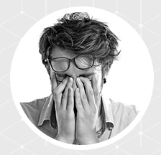
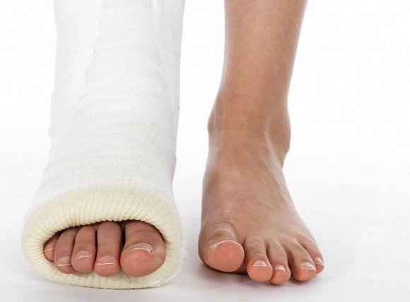
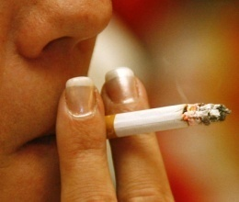
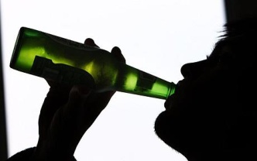
Plānotās veselības
veicināšanas aktivitātes: citas
(Sabiedrības veselības pamatnostādnes 2014.-2020.g.)
Galvenās aktivitātes:
Atkarību izraisošo vielu un procesu izplatības samazināšana sabiedrībā;
Garīgās veselības veicināšana sabiedrībā;
Seksuālās un reproduktīvās veselības veicināšana sabiedrībā;
Traumatisma un vides risku ietekmes mazināšana uz sabiedrības veselību.

Slide 20
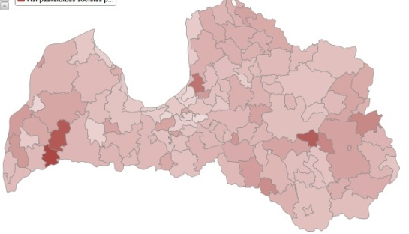

Pašvaldību loma veselības veicināšanā
Likuma par pašvaldībām 15. panta 6.punkts kā vienu no pašvaldības funkcijām nosaka “nodrošināt veselības aprūpes pieejamību, kā arī veicināt iedzīvotāju veselīgu dzīvesveidu un sportu”.
Labāk pārzina sabiedrības veselības jautājumu lokālo specifiku
Labākas iespējas ātrai, operatīvai un precīzai rīcībai
Ir atbalsta mehānisms valsts sabiedrības veselības politikas īstenošanai
Vesela sabiedrība

Slide 21

Veselības veicināšanas aktivitātes sadarbībā ar pašvaldībām
Nacionālais Veselību
veicinošo
skolu tīkls (pieteikušās 57)
Nacionālais veselīgo pašvaldību tīkls (37)
Kontakt-personas veselības veicināšanas jautājumos (87)
SPKC veselības veicināšanas aktivitātes

Slide 22

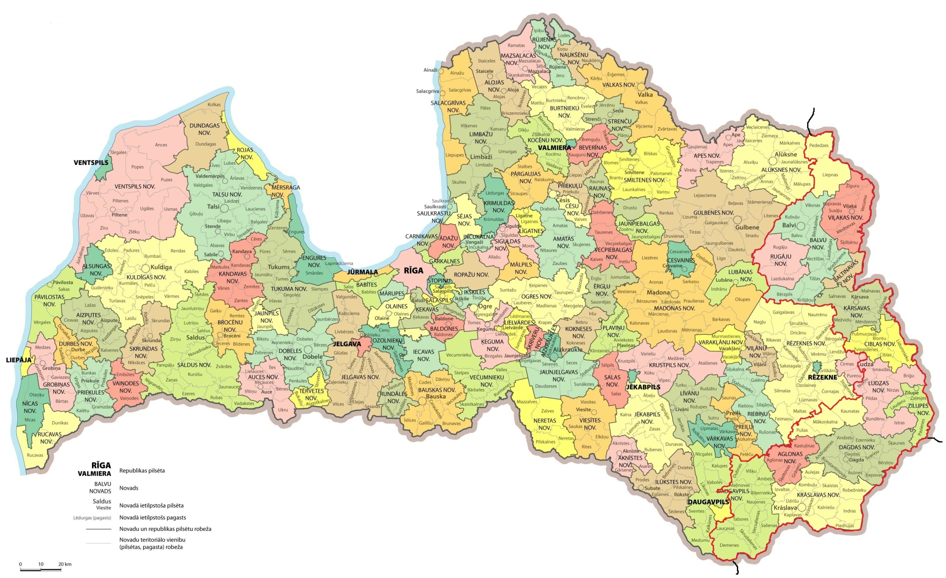



Veselības veicināšana pašvaldībās
- Pašvaldība, kurā ir deleģēta kontaktpersona veselības veicināšanas jautājumos
- Pašvaldība ir Nacionālā veselīgo pašvaldību tīklā
- Pašvaldība, kurās nav deleģēta kontaktpersona veselības veicināšanas jautājumos un kura nav NVPT-ā
22

Slide 23
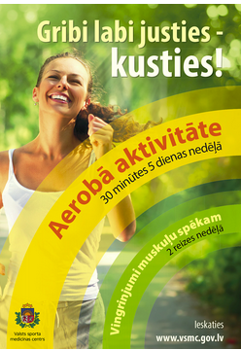
2014.g. paveiktais: VSMC izglītojošie pasākumi (1)
VSMC galvenās aktivitātes 2014.g.:
Veiktas fiziskās veselības aprūpes analīze sportistiem un bērniem ar palielinātu fizisko slodzi;
Sniedz sportistiem un bērnu ar paaugstinātu fizisko slodzi vecākiem (aizbildņiem) atzinumu par veiktās profilaktiskās medicīniskās pārbaudes rezultātiem un ieteikumus par ārstnieciski profilaktiskajiem pasākumiem un optimālu fizisko slodzi;
informē sporta speciālistus par sportistu vai bērnu ar paaugstinātu fizisko slodzi iedalījumu attiecīgajā veselības grupā un sniedz ieteikumus par optimālu fizisko slodzi;
sniedz atzinumu ģimenes ārstam un sporta ārstam par veiktās profilaktiskās medicīniskās pārbaudes rezultātiem un ieteikumus par ārstnieciski profilaktiskajiem pasākumiem un optimālu fizisko slodzi.

Slide 24
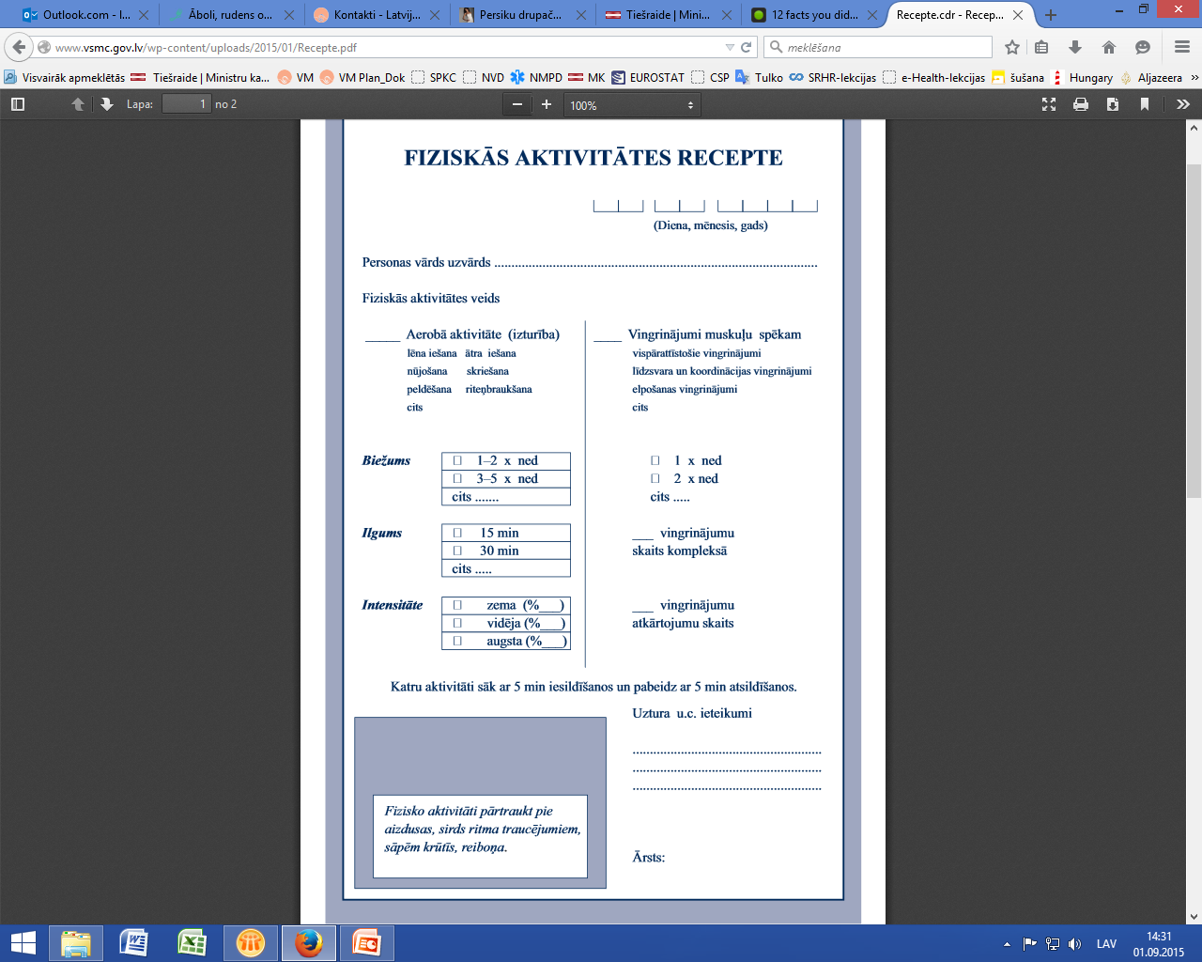
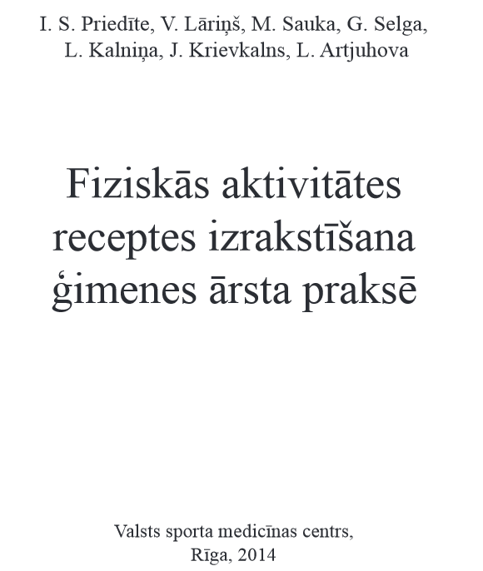
2014.g. paveiktais: VSMC izglītojošie pasākumi (2)
VSMC galvenās aktivitātes 2014.g.:
Centra izglītojošais un metodiskais atbalsts sporta organizācijām
2 kursi „Sporta medicīnas pamati ģimenes ārsta praksē” un 6 kursi „Fiziskās veselības aprūpe un veicināšana bērniem un pieaugušajiem māsas praksē” (140 ārstniecības personas);
novadīti 39 semināri sporta medicīnas jomā, no tiem 30 semināri antidopinga jomā uz vietām sporta organizācijās, t.sk. 9 sporta skolās;
izstrādāts metodiskais materiāls ģimenes ārstu praksēm „Fiziskās aktivitātes receptes izrakstīšana ģimenes ārsta praksē”.

Slide 25
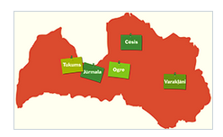
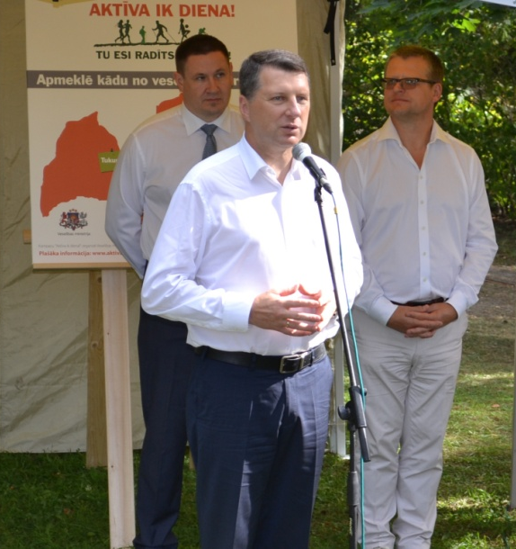
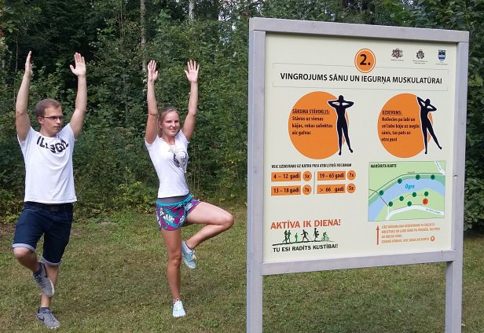
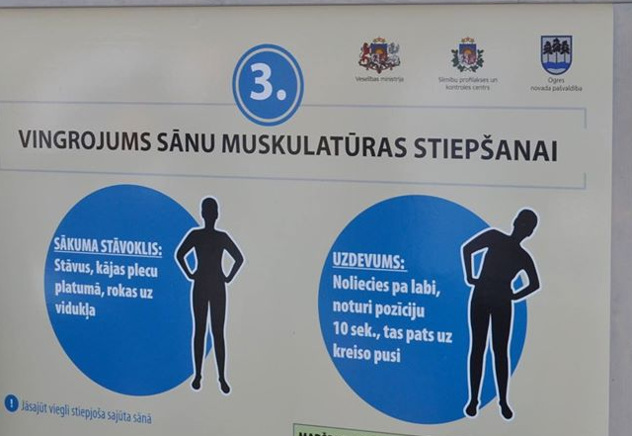
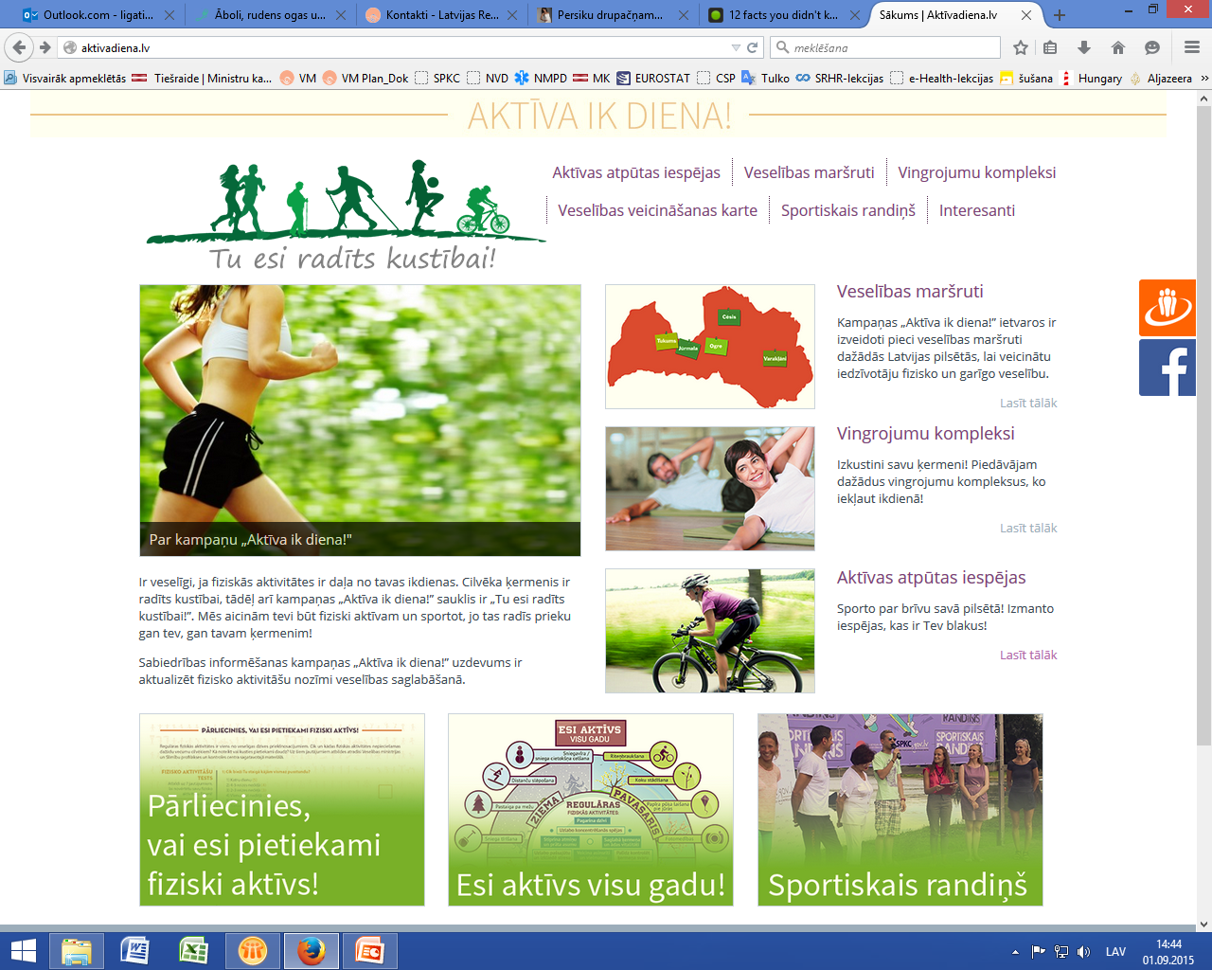
SPKC 2015.g. uzsākti: veselības maršruti (1)
Kampaņa “Aktīva ik diena!”
Mērķis: Kampaņas „Aktīva ik diena!” ietvaros ir izveidoti 5 veselības maršruti dažādās Latvijas pilsētās, lai veicinātu iedzīvotāju fizisko un garīgo veselību un fizisko aktivitāšu iekļaušanu ikdienā un apvienotu patīkamo ar lietderīgo – pastaigu brīvā dabā un fiziskās aktivitātes.
Ogrē, Jūrmalā, Tukumā, Varakļānos un Cēsīs.
Vidēji 2 km garajos maršrutos ir izvietoti informatīvi plakāti ar vingrojumiem veselības veicināšanai dažādām vecuma grupām.
www.aktivadiena.lv

Slide 26
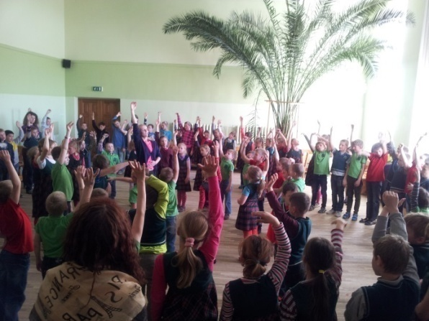
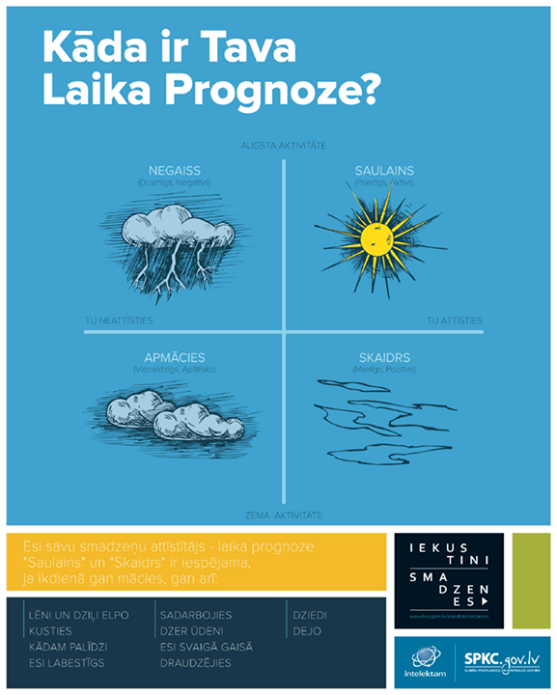
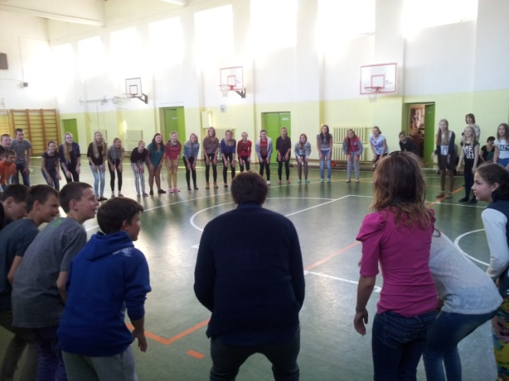
SPKC 2014.g. paveiktais: izglītojoši pasākumi (1)
Projekts skolās “Iekustini smadzenes”
Mērķis: ar lekciju un praktisko vingrojumu palīdzību nodemonstrēt fizisko aktivitāšu pozitīvo ietekmi uz skolēnu veselību, sekmēm un uzvedību.
Mērķgrupa: 20 Latvijas skolas, kurās tika rīkotas lekcijas un praktiskie semināri, kā arī filmēti metodiskie materiāli 100 vingrojumu kompleksam, kas ir pieejami ikvienam.
Aktivitāšu ietvaros notika interaktīvi semināri (5 semināru komplekss katrā skolā) vispārizglītojošo skolu audzēkņiem un pedagoģiskajam personālam par veselības un fiziskās aktivitātes nozīmi veselības un pašsajūtas uzlabošanā, spējās mācīties un sasniegt mērķus.
Īstenotājs: nodibinājums „Latvijas intelektuālās attīstības fonds”.

Slide 27
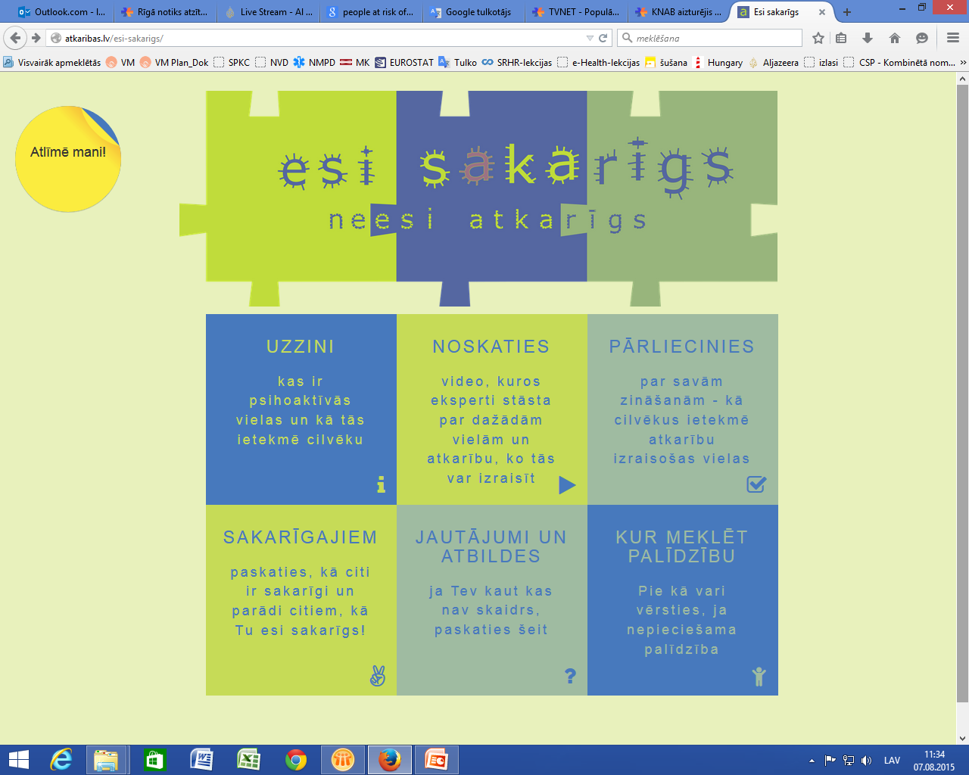
SPKC 2014.g. paveiktais: izglītojoši pasākumi (2)
“Esi sakarīgs, neesi atkarīgs”
Mērķis: veidot pusaudžiem izpratni par atkarību no jaunajām psihoaktīvajām vielām (t.sk. spaisu u.tml.) un attieksmi pret šo vielu lietošanu.
Mērķgrupa: 5.– 7.kl klašu izglītojamajiem.
Īstenoti: apmēram 100 pasākumi, iesaistot 2000 pusaudžu.
Mājaslapā pieejamas videolekcijas, spēles, anketas u.c. interaktīvi materiāli.
www.atkaribas.lv

Slide 28
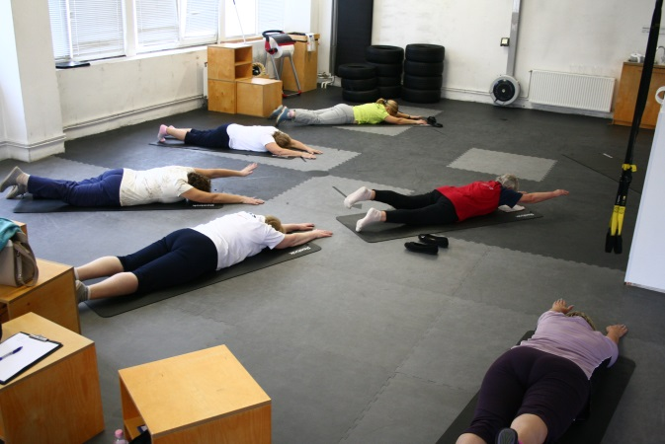
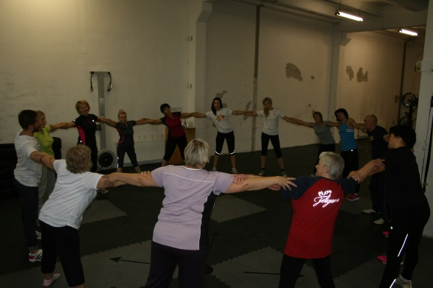
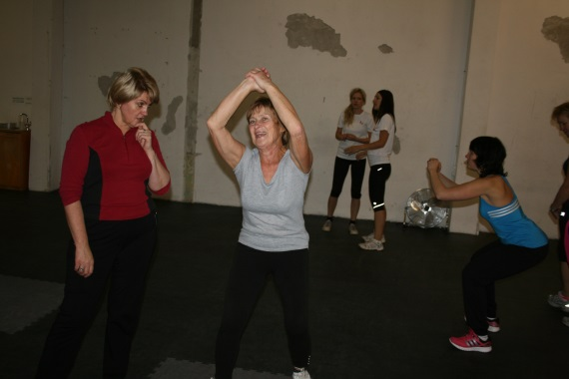
SPKC 2014.g. paveiktais: izglītojoši pasākumi (3)
Apmācība fizisko aktivitāšu vadītājiem
Izglītojošas apmācības fizisko aktivitāšu neformālo grupu vadītājiem pašvaldībā (piem., vietējie nūjošanas entuziasti u.c. aktīvisti, kas ar savu iniciatīvu, aizrautību pulcē ap sevi arī citus iedzīvotājus, lai kopīgi nūjotu, vingrotu, trenētos u.t.t.);
Apmācībās piedalījās 30 dalībnieki.
Īstenotājs: SIA „DCH KOMANDA”

Slide 29
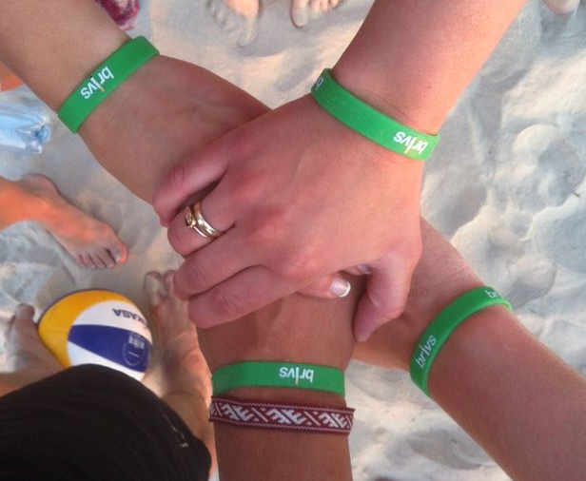
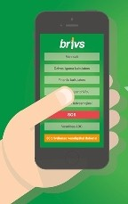

SPKC 2014.g. paveiktais:
sabiedrības informēšanas kampaņas (1)
Kampaņa “BRĪVS”
Mērķis: mazinātu tabakas lietošanu bērnu un jauniešu vidū;
Mobilā aplikācija “80 brīvdienas”, lai veicinātu veselīgu un aktīvu dzīvesveidu, kā arī lai atmest smēķēšanu.
www.draugiem.lv/sveiksunvesels

Slide 30
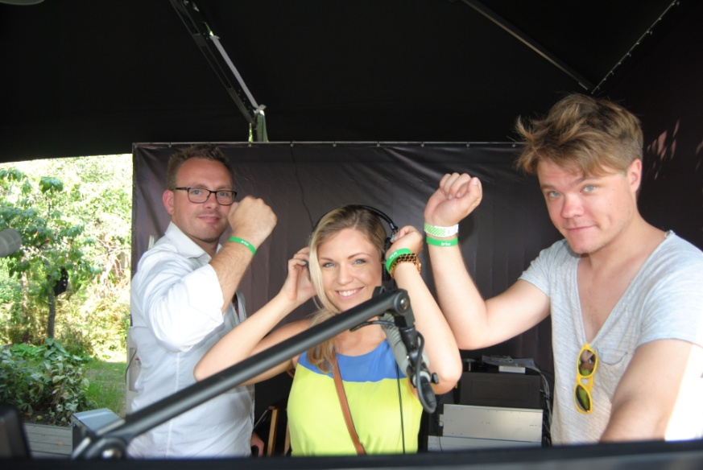

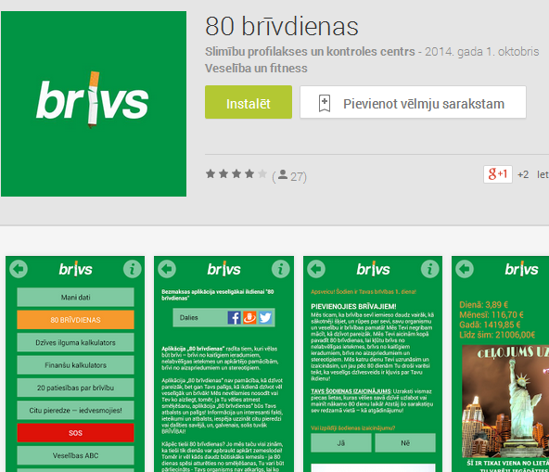
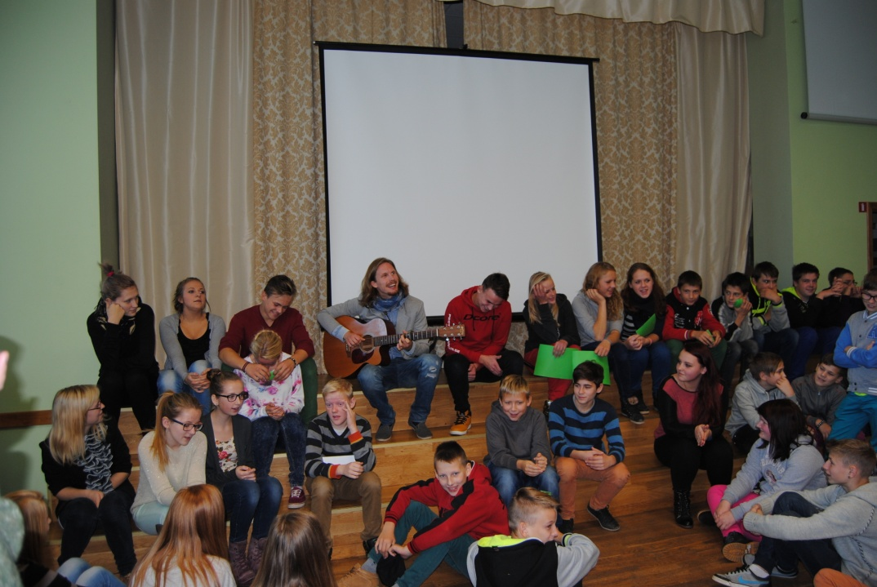
SPKC 2014.g. paveiktais:
sabiedrības informēšanas kampaņas (1)

Slide 31
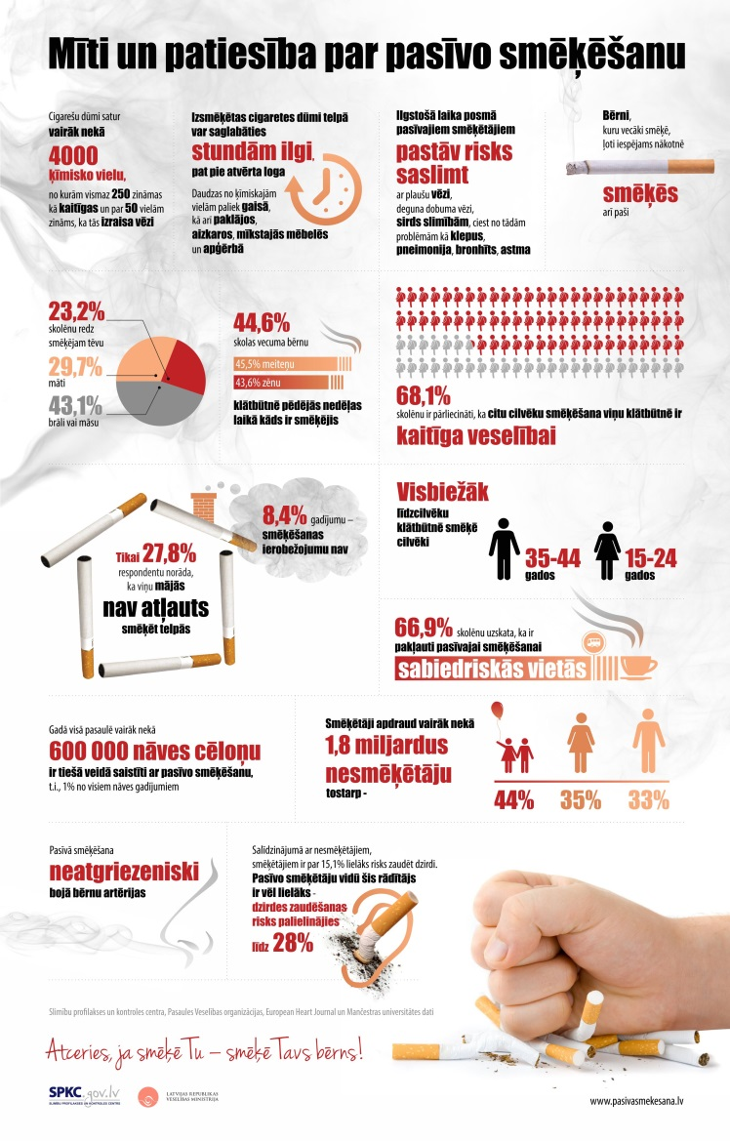
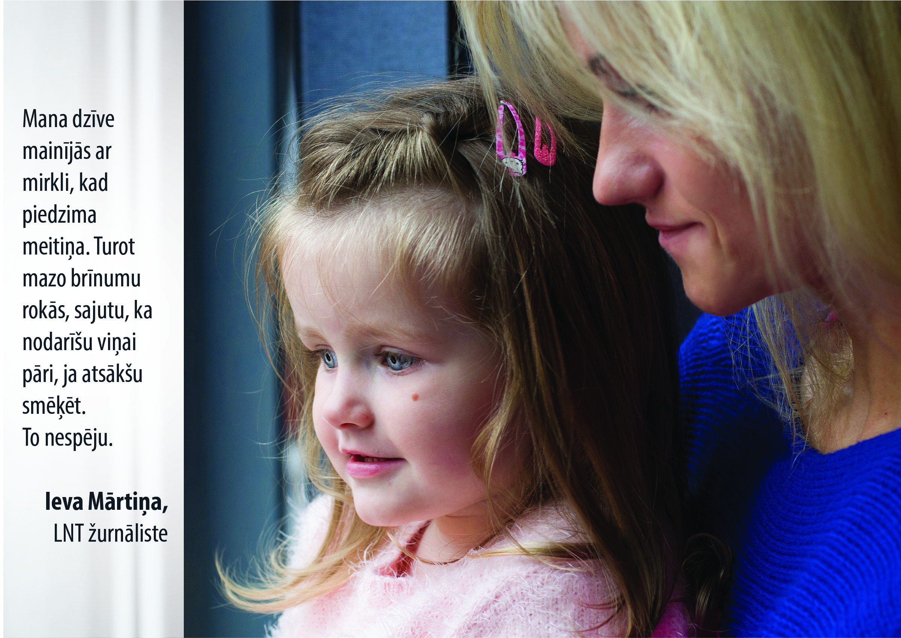
SPKC 2014.g. paveiktais:
sabiedrības informēšanas kampaņas (2)
Kampaņa “Vai tas ir tā vērts?”
Mērķis: mazinātu bērnu pakļaušanu pasīvajai smēķēšanai;
www.pasivasmekesana.lv

Slide 32
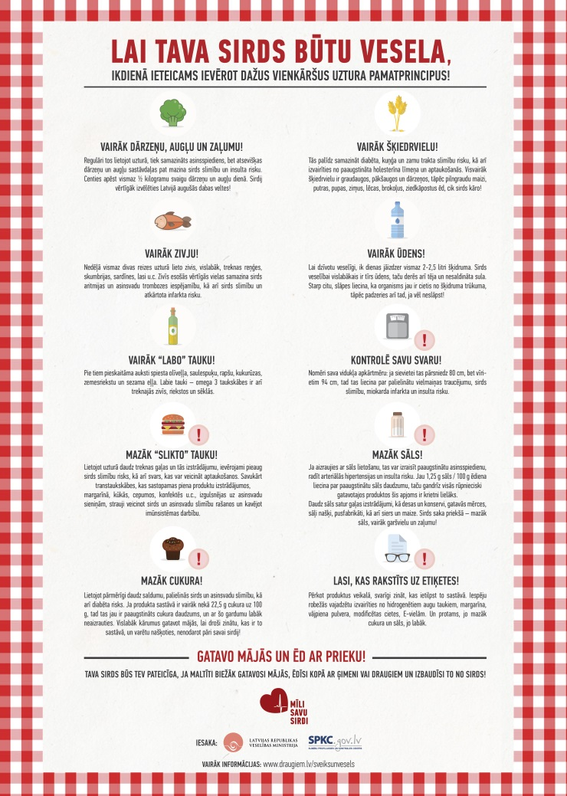

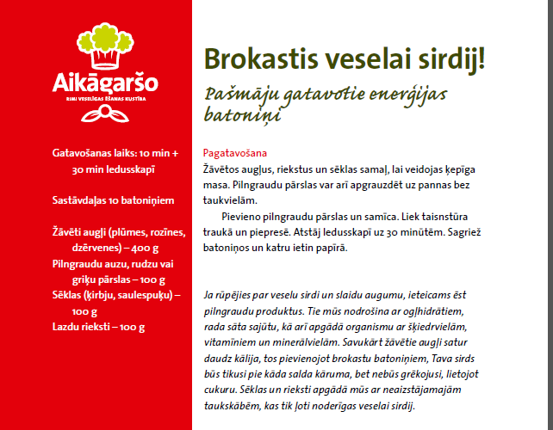
SPKC 2014.g. paveiktais:
sabiedrības informēšanas kampaņas (3)
Kampaņa “Mīli savu sirdi”
Mērķis: informēt par sirds un asinsvadu slimību riska faktoriem, kurus var novērst, lietojot atbilstošu uzturu.
www.draugiem.lv/sveiksunvesels

Slide 33



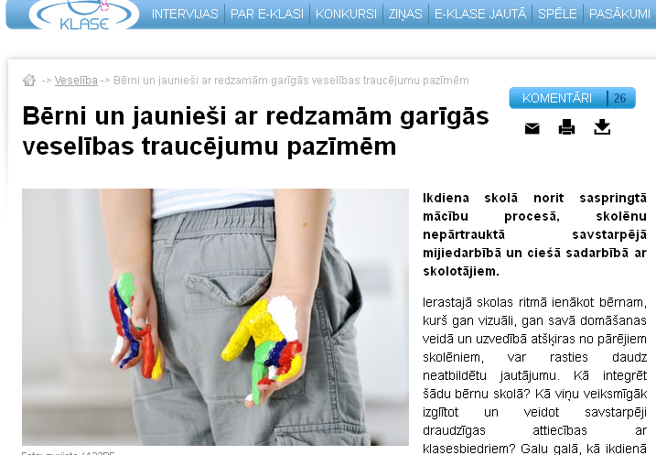
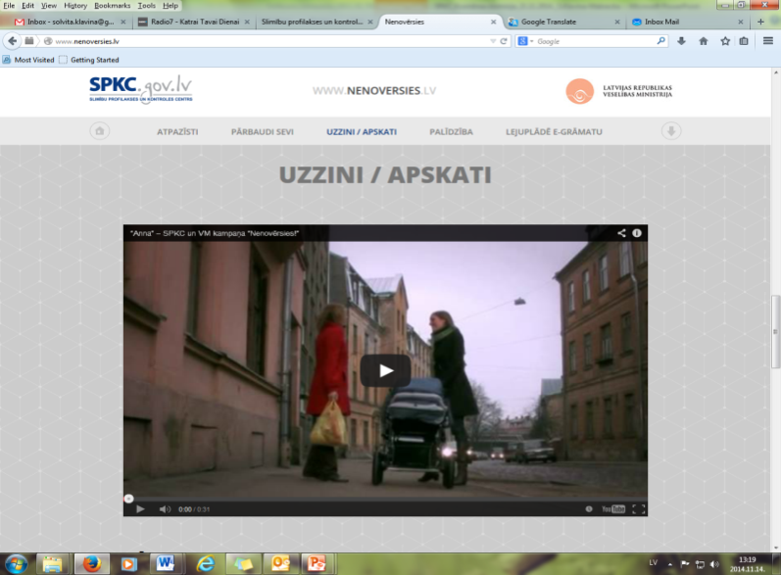
SPKC 2014.g. paveiktais:
sabiedrības informēšanas kampaņas (4)
Kampaņa “Nenovērsies”
Mērķis: izglītot par psihisko traucējumu simptomu atpazīšanu un tolerantas attieksmes pret personām ar psihiskiem traucējumiem veidošanu sabiedrībā.
www.nenoversies.lv

Slide 34


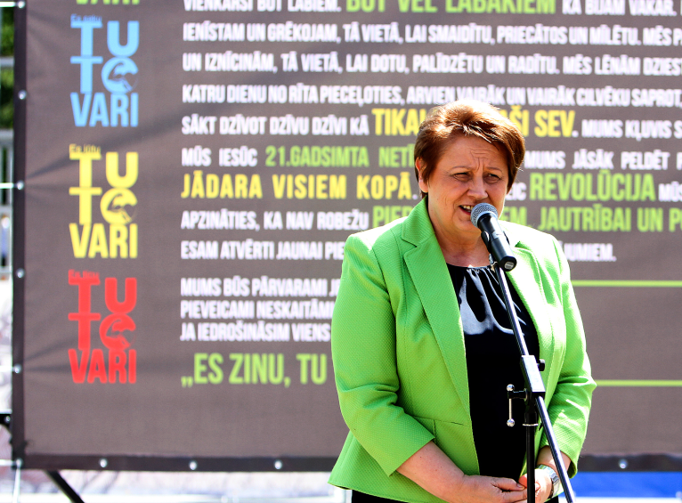
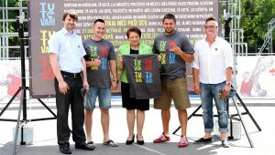
SPKC 2014.g. paveiktais:
sabiedrības informēšanas kampaņas (5)
Kampaņa “Tu to vari”
Mērķis: Fizisko aktivitāšu, sporta un izglītojošos pasākumi jauniešiem ar mērķi vairot lietderīgu un mērķtiecīgu brīvā laika pavadīšanu vasaras periodā, vienlaikus mazinot atkarību izraisošo vielu lietošanas risku, un sabiedrības informēšanas kampaņa par veselīgu dzīvesveidu
Īstenotājs: “Street basket”

Slide 35

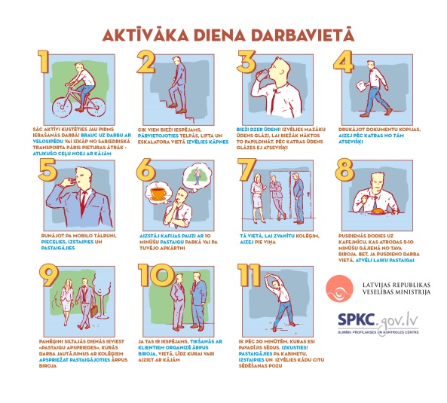
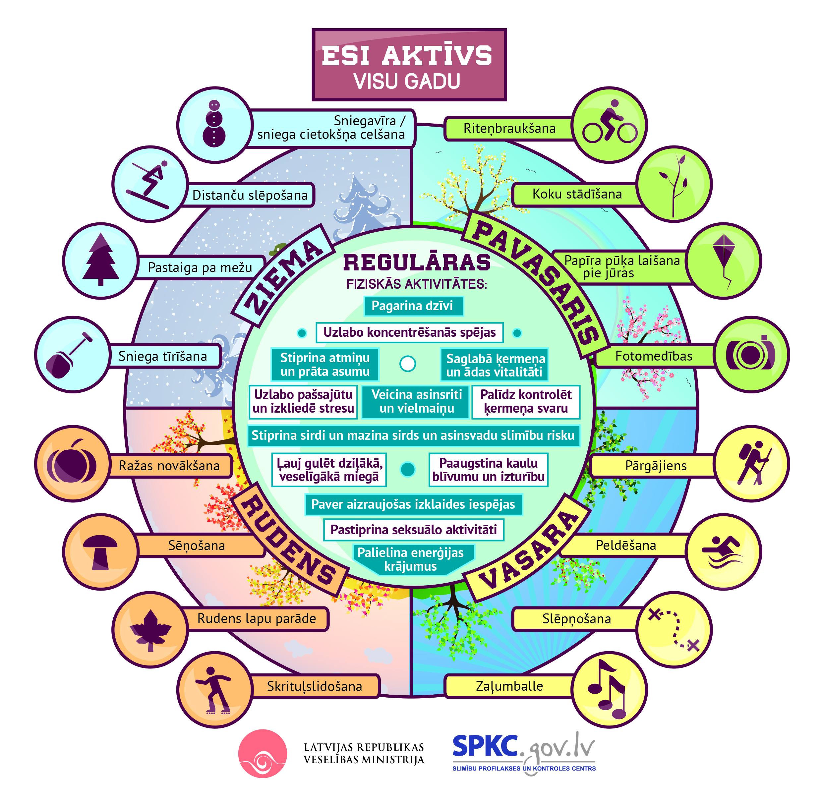
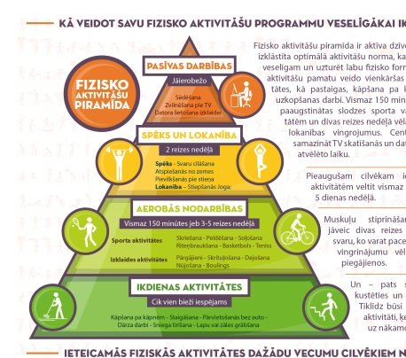
SPKC 2014.g. paveiktais:
sabiedrības informēšanas kampaņas (6)
Kampaņa “Veselības vasara”
Mērķis: izglītot par fizisko aktivitāšu nozīmi veselības saglabāšanā un piemērotākajiem veidiem dažādām iedzīvotāju grupām.

Slide 36

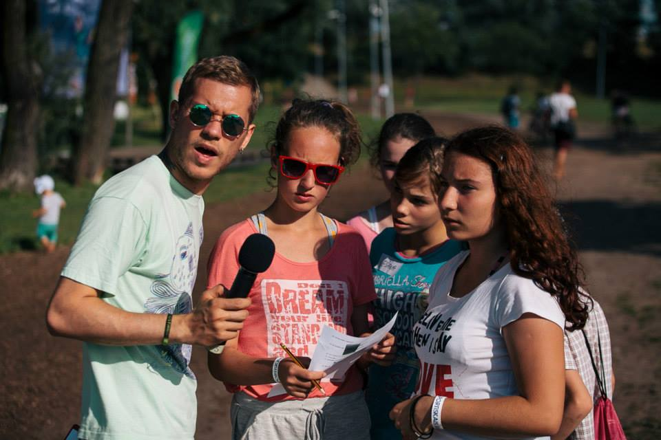
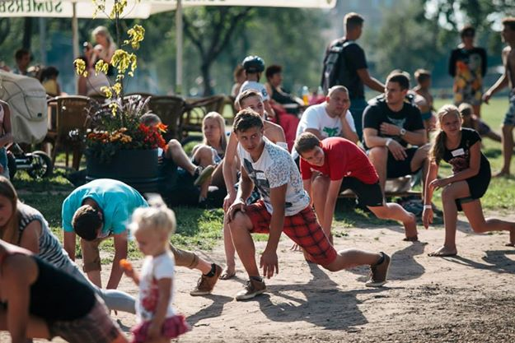
SPKC 2014.g. paveiktais:
sabiedrības informēšanas kampaņas (6)

Slide 37

Kas būtu jādara, lai uzlabotu situāciju?
Galvenās aktivitātes:
Turpināt uzsāktās aktivitātes un īstenot ieplānoto “Sabiedrības veselības pamatnostādņu 2014.-2020.g.” un “Sporta pamatnostādņu 2014.-2020.g.” u.c. politikas plānošanas dokumentu ietvaros;
Sadarbībā ar citiem sektoriem (Satiksmes ministrija, VARAM, IZM. pašvaldības u.c.) veicināt fiziskās aktivitātes visās iedzīvotāju grupās, tajā skaitā bērniem un jauniešiem.
Piemēram, sadarbībā ar IZM:
1) Trešās sporta stundas ieviešana pamatskolās (2015./2016.m.g.);
2) Peldēšanas stundas 1.-4.kl. audzēkņiem (2015./2016.m.g.);
3) Ārpusstundu fizisko aktivitāšu veicināšana (+1 h dienā) interešu izglītības ietvaros.
Sadarbībā ar VARAM un pašvaldībām ir būtiski veidot un uzlabot infrastruktūru, kas veicina fiziskās aktivitātes un veselīgu un aktīvu dzīvesveidu.

Slide 38

PALDIES!
Egita Pole
Veselības ministrijas
Valsts sekretāra vietniece veselības politikas jautājumos
Egita.Pole@vm.gov.lv
38

